Slide 1
DIPLOMSKI SEMINAR USLUGE OBAVJEŠTAVANJA I PREPORUČIVANJA ZASNOVANO NA DRUŠTVENOJ UMREŽENOSTI KORISNIKA
SVEUČILIŠTE U ZAGREBU
FAKULTET ELEKTROTEHNIKE I RAČUNARSTVA
Mia Augustinović
Mentor: Doc. dr. sc. Vedran Podobnik
Ak. god. 2011/2012

Slide 2
Sadržaj
Uvod
Semantičko pretraživanje podataka
Dubinska analiza podataka
Alati za dubinsku analizu podataka
Metoda preporučivanja zasnovana na sadržaju
Studijski slučaj
Zaključak

Slide 3
Uvod
sličnost korisnika – različite metode
veća sličnost –> veće povjerenje –> slanje obavijesti i preporuka
društvena mreža Facebook – grupe koje korisnici preferiraju

Slide 4
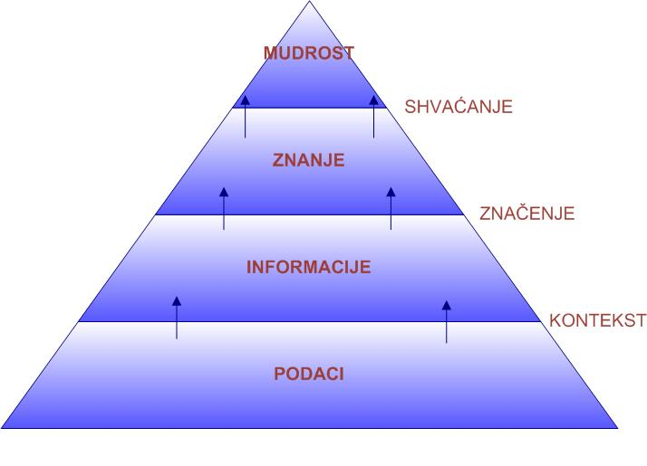
Semantičko pretraživanje podataka
ljudsko shvaćanje znanja prikazano DIKW hijerarhijom (engl. Data, Information, Knowledge, Wisdom)
podaci – jednostavan zapis
informacije – podacima dodaju kontekstni atribut
znanje – kako koristiti informaciju
mudrost – kada koristiti informaciju

Slide 5
Dubinska analiza podataka
sadržajno utemeljena (engl. content based) obrada nestrukturiranih tekstualnih dokumenata i izdvajanje korisne informacije iz podataka
računalni način obrade podataka
rudarenje podataka – proces pronalaženja korisnog znanja ili informacija
tehnološka postignuća, povećan kapacitet memorije - pretraživanje podataka vrlo važno

Slide 6
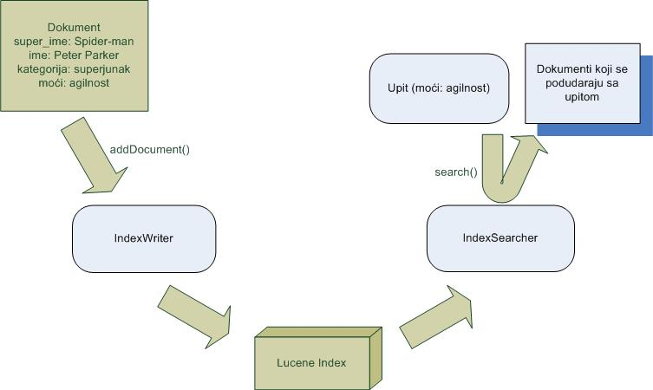
Alati za dubinsku analizu podataka
alat RapidMiner - fleksibilno Java okružje za otkrivanje znanja u bazama podataka, strojnom učenju i rudarenju tekstualnih podataka
kvalitetno korisničko sučelje
alat Lucene - Javina biblioteka za pretraživanje koja omogućuje jednostavno dodavanje tražilice u bilo koju aplikaciju
korištenje - NetFlix, MySpace, LinkedIn, Fedex, Apple

Slide 7
Metoda preporučivanja zasnovana na sadržaju
obrada tekstualnih dokumenata na osnovi sadržaja
korijeni u pretraživanju i filtriranju informacija
poboljšanje u odnosu na sustave za pretraživanje informacija – osobni profili korisnika (eksplicitno ili implicitno)
korisnost u(c,s) od stavke s za korisnika c je procijenjena na temelju korisnosti u(c, s_{i}) koje je korisnik c pridijelio stavkama s_{i} є S koje su slične stavci s

Slide 8
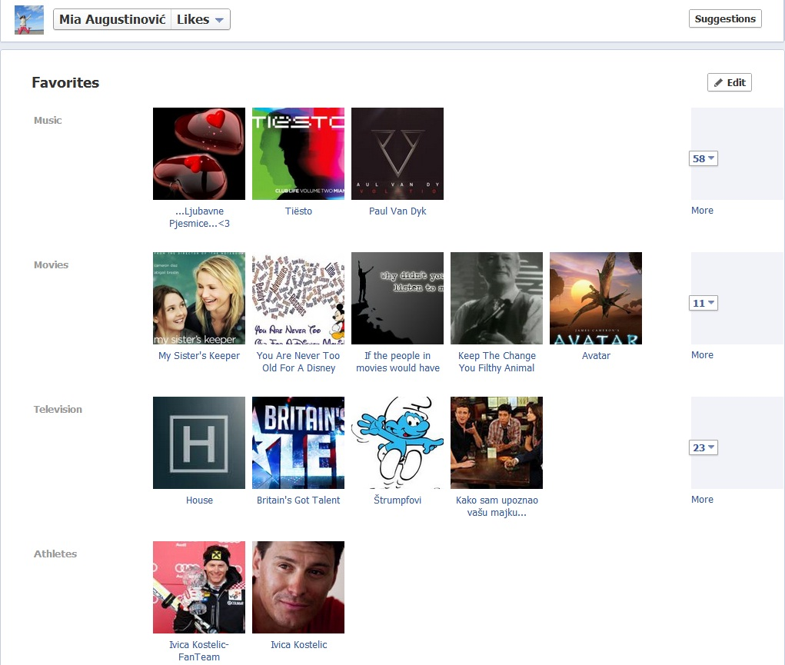
Studijski slučaj
aktivnost korisnika – analiza korisničkih profila
aplikacija za preuzimanje podataka
grupe koje korisnik preferira (engl. likes)

Slide 9
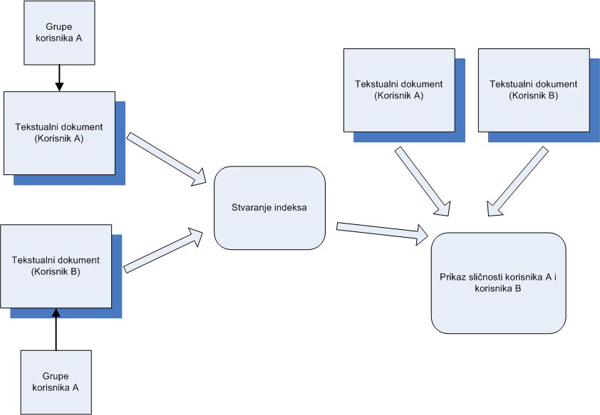
rječnik pojmova – indeks
upit – usporedba tekstualnih datoteka sa indeksom
prikaz sličnosti

Slide 10
Zaključak
današnja tehnologija i raznoliki alati – usporedba korisnika na razne načine
društvene stranice se zasnivaju na načelu eksplicitne društvene mreže – usporedba korisnika na temelju pripadnosti pojedinim grupama

Slide 11
HVALA NA POZORNOSTI!

